Slide 1

Атомный хлеб
Акселератор
АгроТехноУнивер. Осень 2023
Наставник: Бояршинова Е.В.
Технологическое направление :
Биомедицинские и ветеринарные технологии.

Slide 2
Пользователь и его проблема
Целевой потребитель (военные, туристы и др.),
которым нужно восполнять основные нутриенты и важен длительный срок хранения.

Slide 3
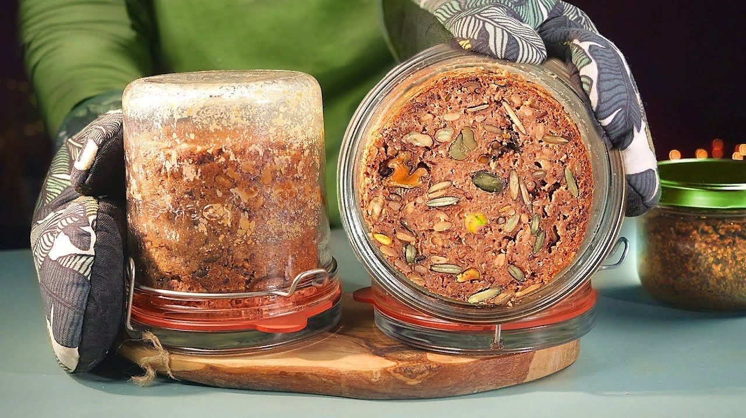
Решение
Разработка нового продукта на основе растительного сырья, который будет функциональным продуктом для целевого потребителя, обогащен белками, углеводами , полезными жирами.

Slide 4
Аналоги решения
Название продукта | Преимущества
Пшеничный хлеб | не содержит муку,имеет большое количество полезных нутриентов, БЖУ и длительный срок хранения
Ржаной хлеб
Галеты

Slide 5

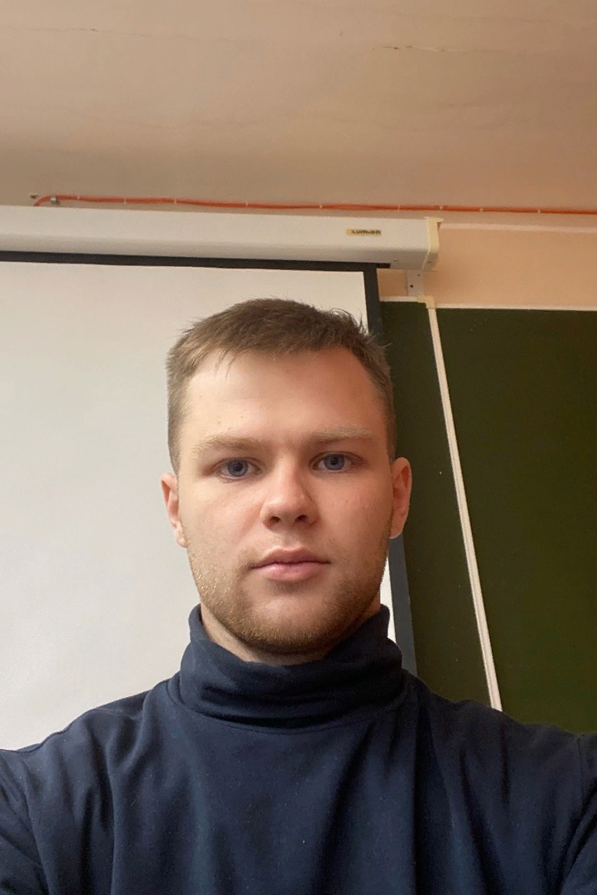
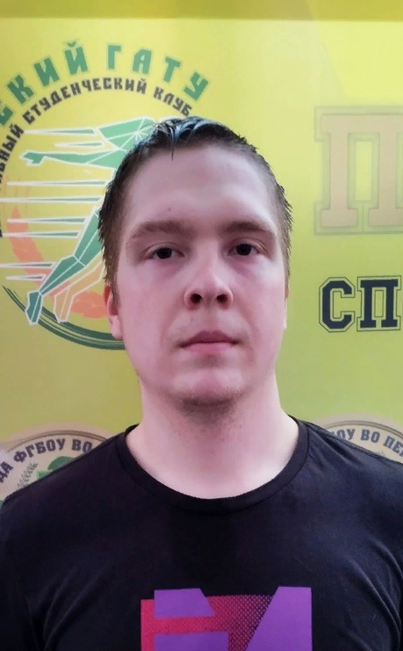
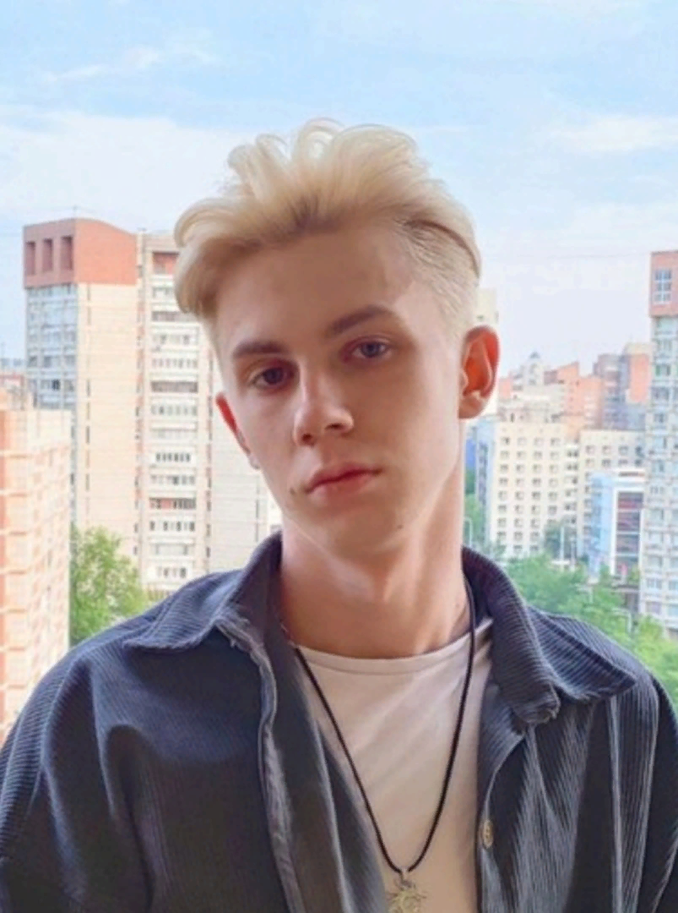

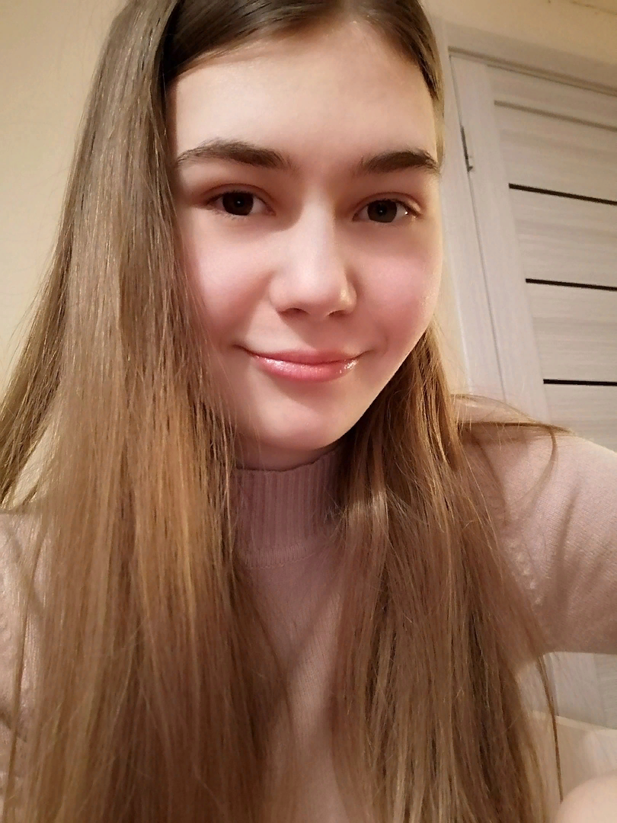
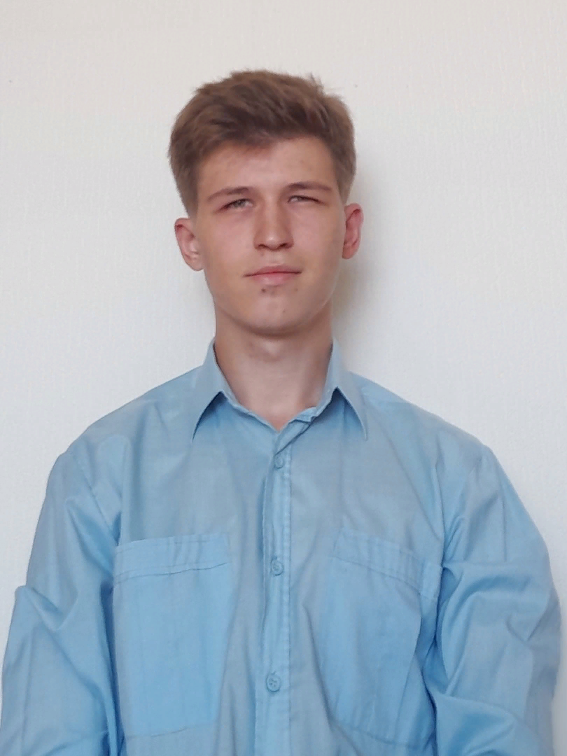
Команда
Наставник
Бояршинова Елена Вадимовна
Лидер
Хвальцов Сергей
Администратор
Ширинкин Иван
Интегратор
Кудрявцев Александр
Производитель
Воробьева Ольга
Производитель
Зеленкина Кристина
Производитель
Киселев Леонид

Slide 6
Вопросы к экспертам
Относить ли к фунциональному продукту?
С чего начать продвижения на рынке?
Как доработать название?

